Slide 1
TURNER A ROMANTIKA FESTŐI közül…

Slide 2
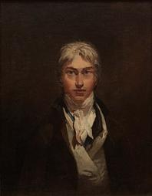
JOSEPH MALLORD WILLIAM TURNER
1775-1851
Joseph Mallord William Turner (London, 1775. április 23. – Chelsea, 1851. december 19.) angol romantikus festő, John Constable-lel és Boningtonnal együtt a XIX. Századi modern festészet irányzatainak elindítója, hatással volt a barbizoni iskolára és az impresszionistákra

Slide 3
Turner az angol romantika egyik utolsó képviselője, akinek varázslatos akvarell tájképeit (plein air) stílusban már a realizmus előfutárának tekintik.
A csak rövid ideig járt iskolába, aztán apja tanította otthon olvasni, de ezen kívül csak a művészettel foglalkozott. 18 évesen saját stúdiója volt. Hamar kivívta az Akadémia elismerését, így 1802-ben, 27 évesen az Királyi Akadémia teljes jogú tagjává választották. Akvarelljei mellett ismertek olajfestményei is, az egyik leghíresebb közülük A Téméraire hadihajó utolsó útja a Temzén napnyugtakor.
A másik híres képe Eső, gőz és sebesség,( Nagy nyugati vasút) vasúti szerelvényt ábrázol, talán első vonatábrázolásként a festészet történetében.
1850-ben állított ki utoljára. Egy nap aztán eltűnt a házából. A házmester hónapokig tartó keresés után találta meg Chelsea-ben egy házban bujkálva. Hosszan tartó betegeskedés után, 1851. december 19-én utolérte a halál, a Szent Pál székesegyházban helyezték örök nyugalomra.

Slide 4
DE MÉG ELŐTTE…

Slide 5
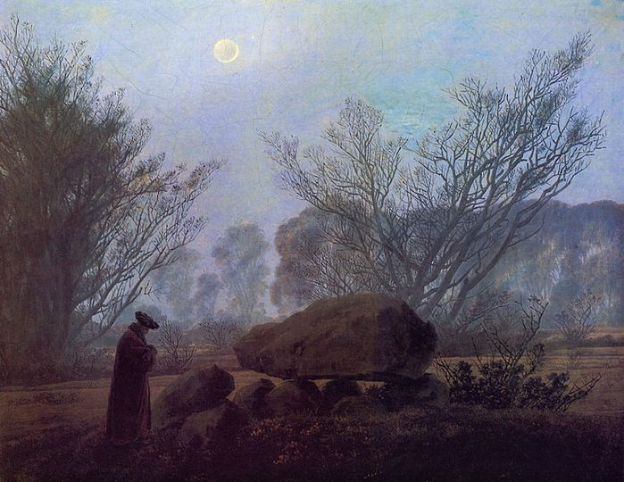

Slide 6
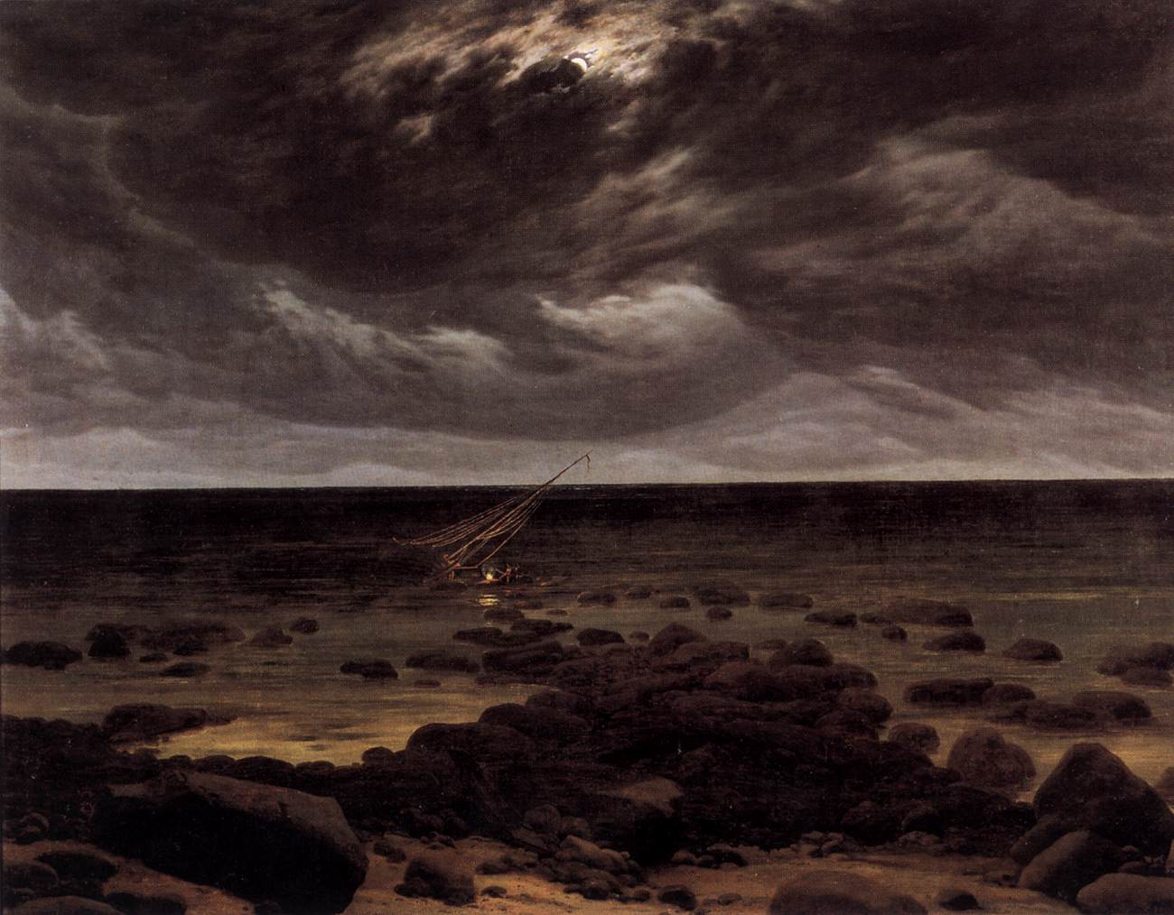

Slide 7
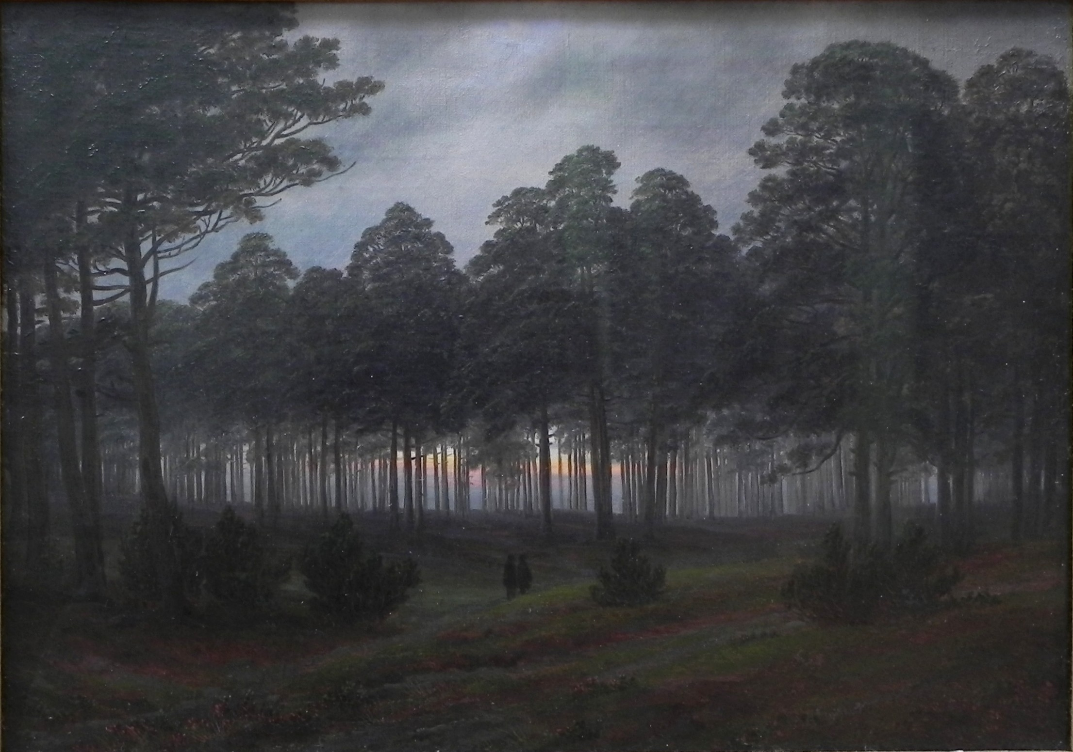

Slide 8
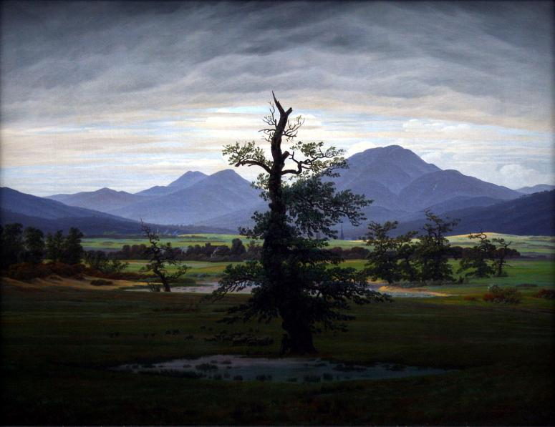
Caspar David Friedrich: A magányos fa, 1822, olaj, vászon, 55 x71 cm Alte Nationalgalerie Staatliche Museen zu Berlin

Slide 9
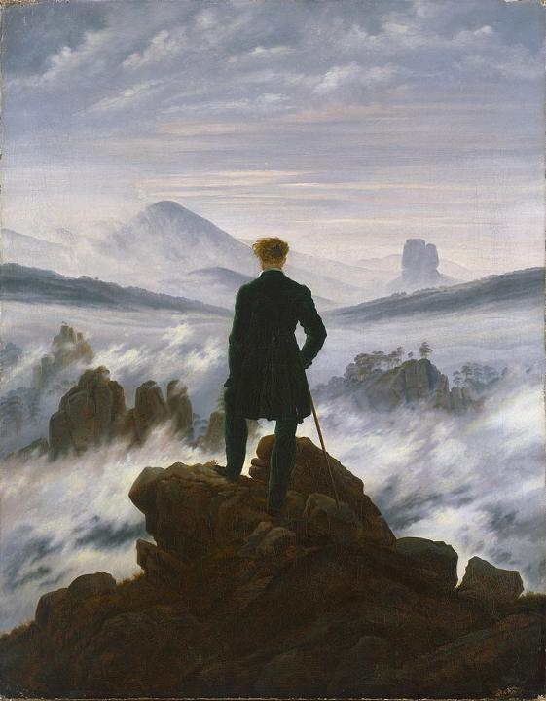
Caspar David Friedrich
A túrázó a ködtenger felet
(Vándor a ködtenger felett)
kb.1818
olaj, vászon
98 x 74 cm
Hamburger Kunsthalle Hamburg

Slide 11
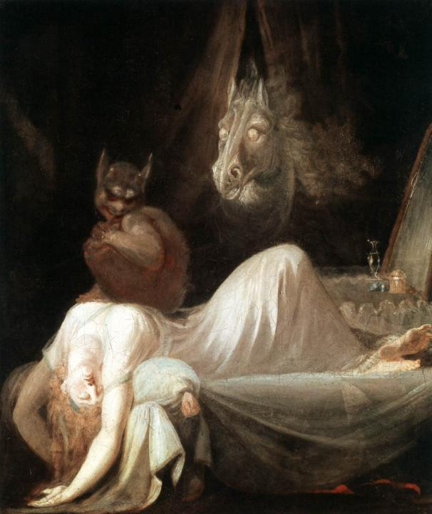
Fuseli Henry
A rémálom 1790-91 olaj.vászon
77 x 64 cm Goethe-Museum Frankfurt

Slide 12
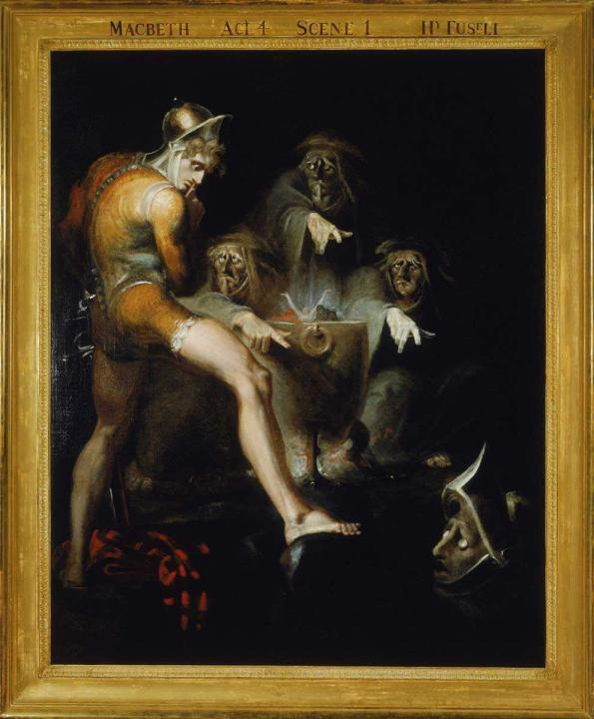
Henry Fuseli
Macbeth konzultál a fegyveres fej víziójával
1793
olaj, vászon
Folger Shakespeare Könyvtár

Slide 14
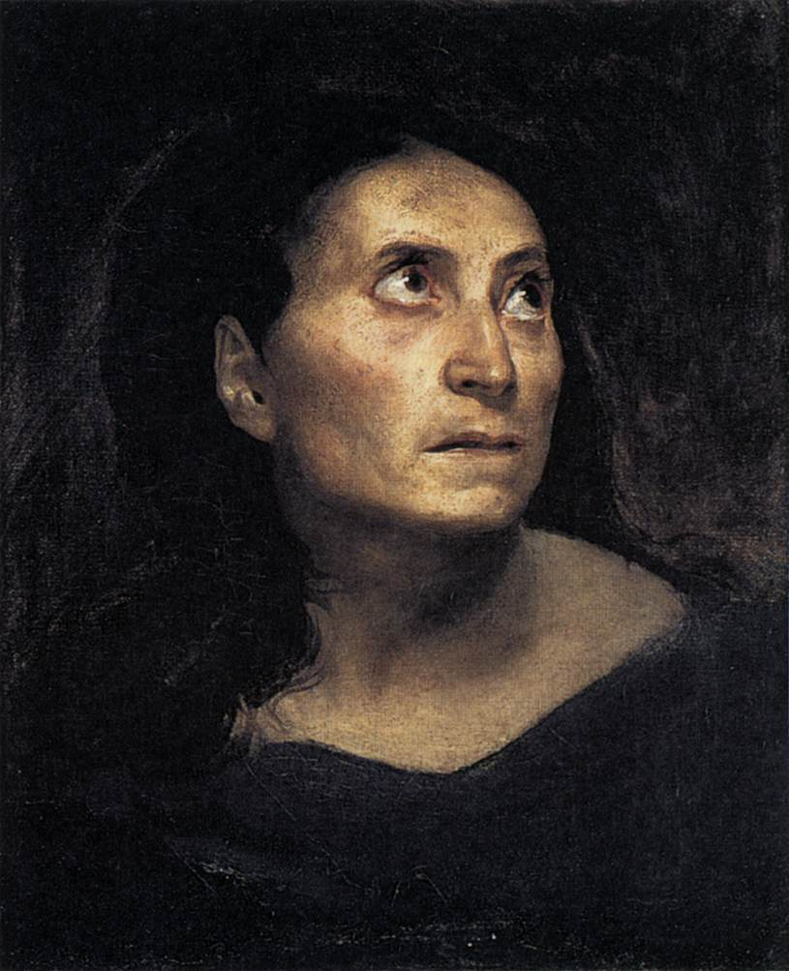
Vezetője egy nő,
1823

Slide 15
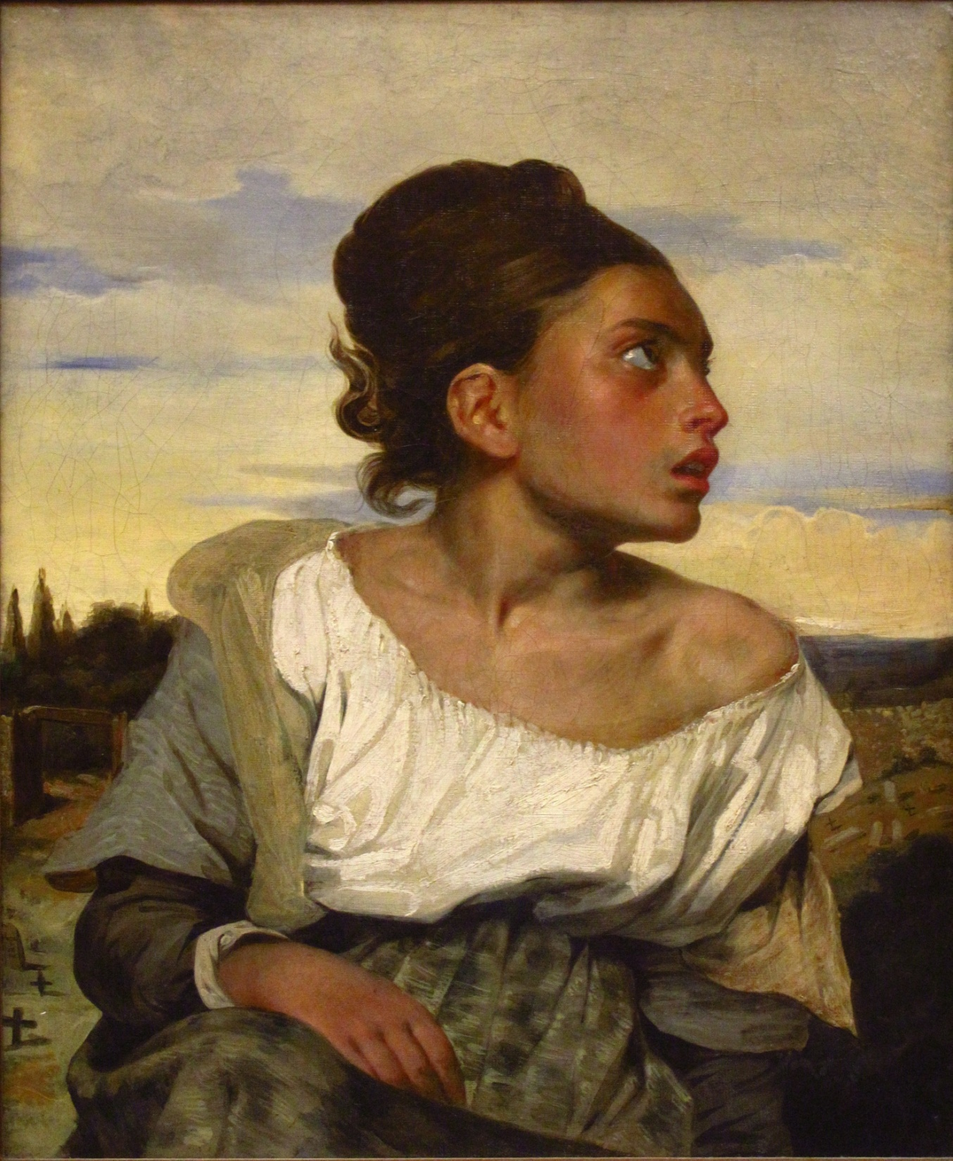
Árva lány a temetőben
Kb: 1823-1824
Olaj, vászon
66 cm x 54 cm-es
Musée du Louvre , Párizs

Slide 16
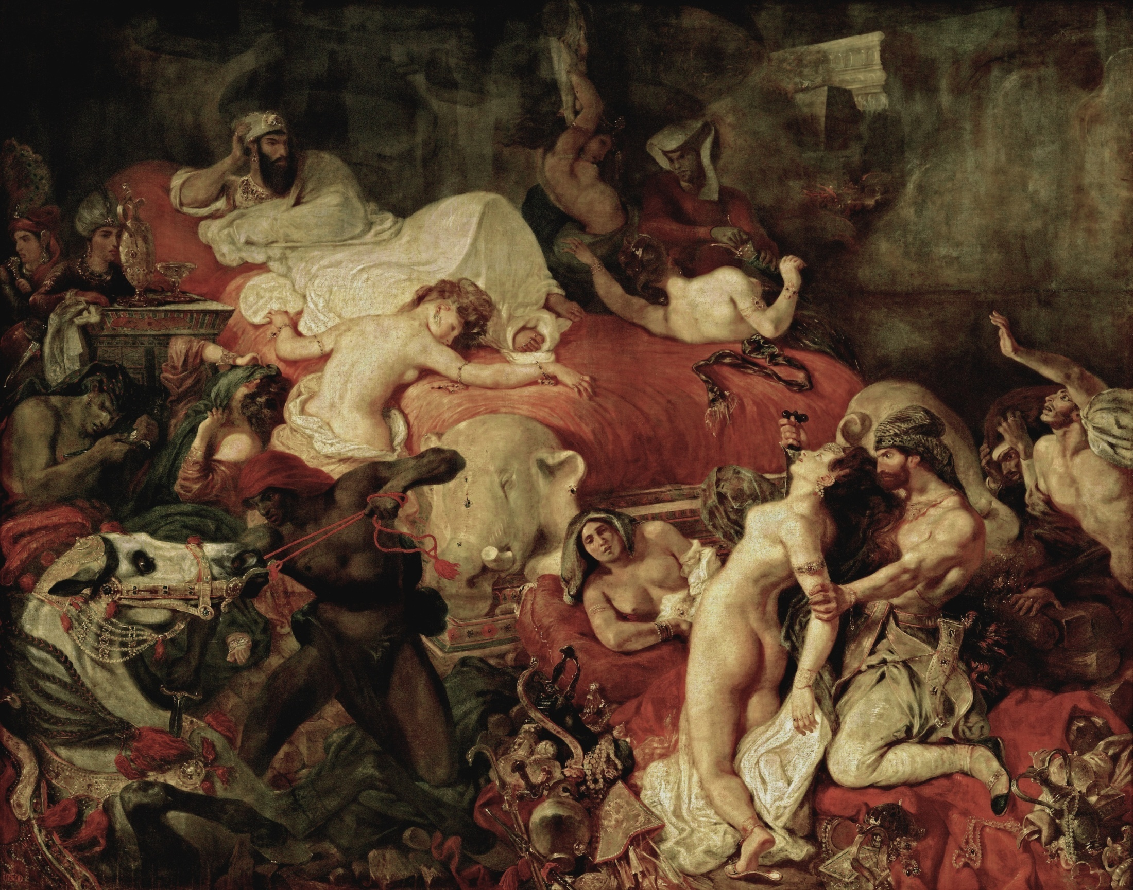
Egyik legeredetibb képe a "Sardanapal halála" (1827), amelynek rubensi érzékiségét, egymással élesen szembeállított színeit, bonyolult és mégis áttekinthető szerkezetét a téma kegyetlensége még hatásosabbá fokozza.

Slide 18
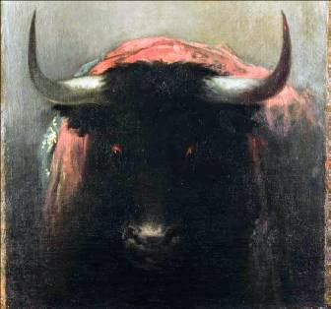

Slide 19
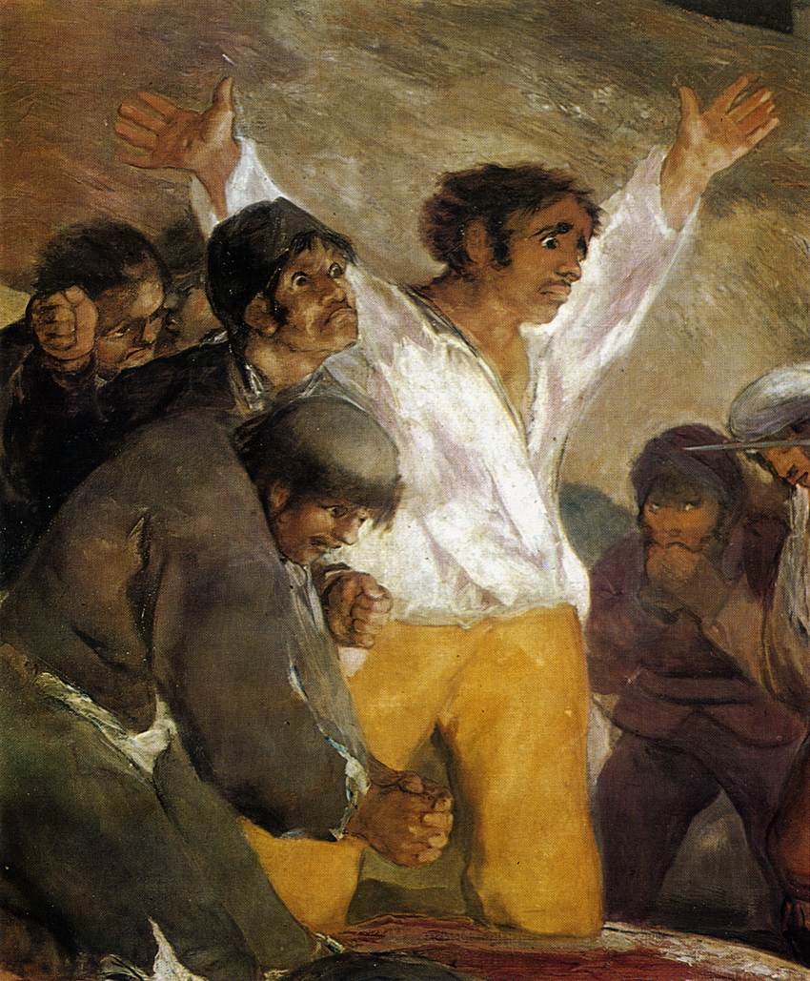
The Third of May, 1808
(detail) 1814 Oil on canvas Museo del Prado, Madrid

Slide 20
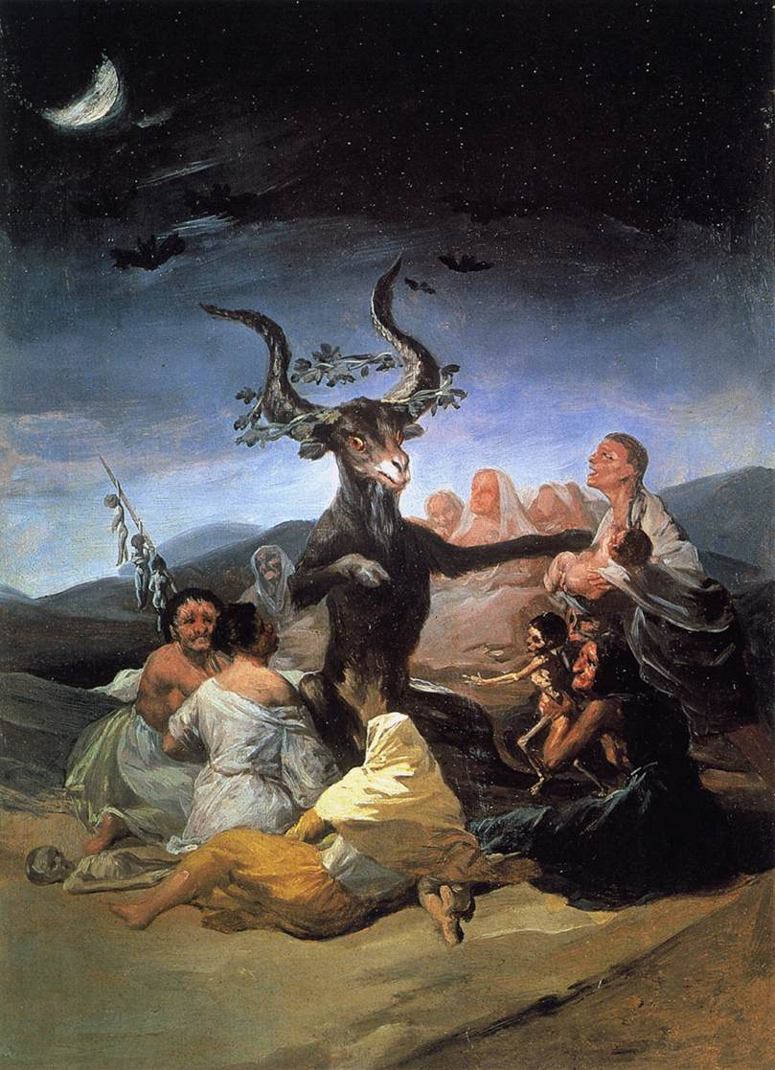
Witches' Sabbath 1789 Oil on canvas, 43 x 30 cm Museo Lázaro Galdiano, Madrid

Slide 22
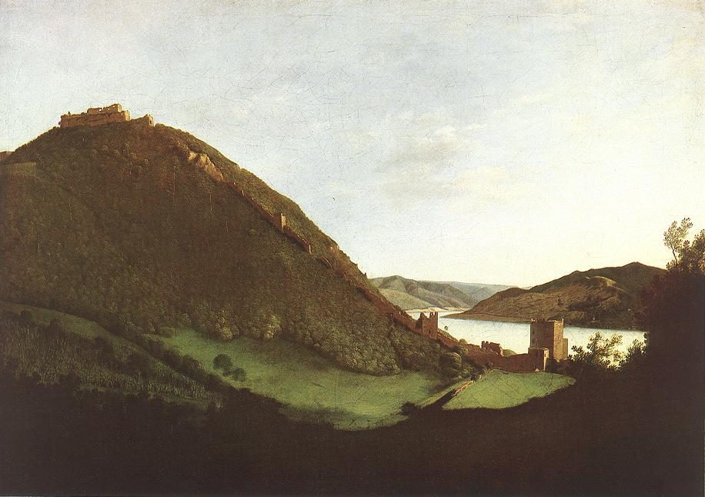

Slide 23
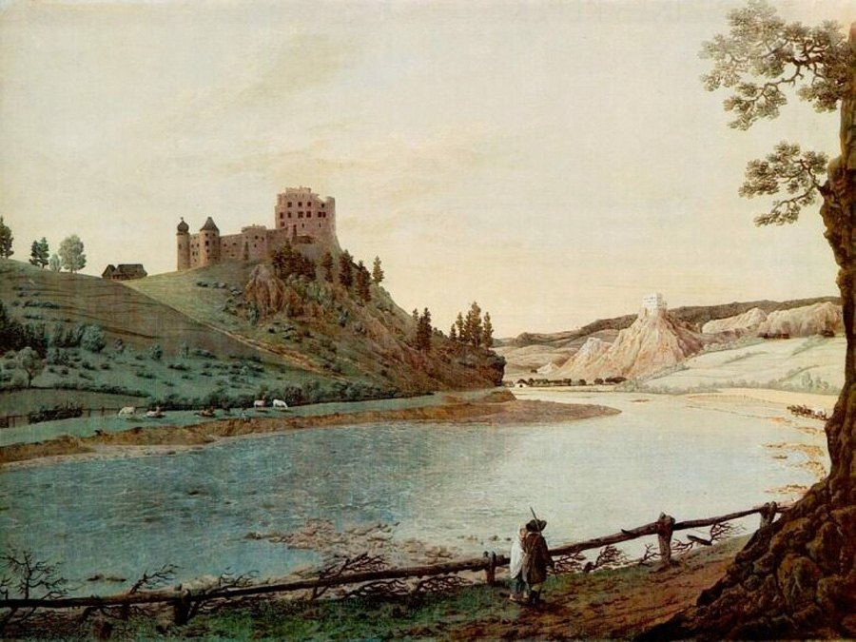

Slide 24
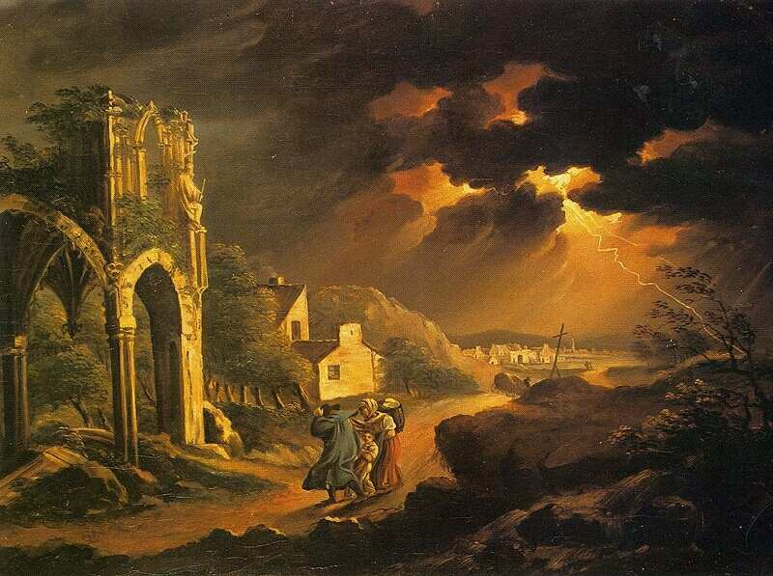

Slide 25
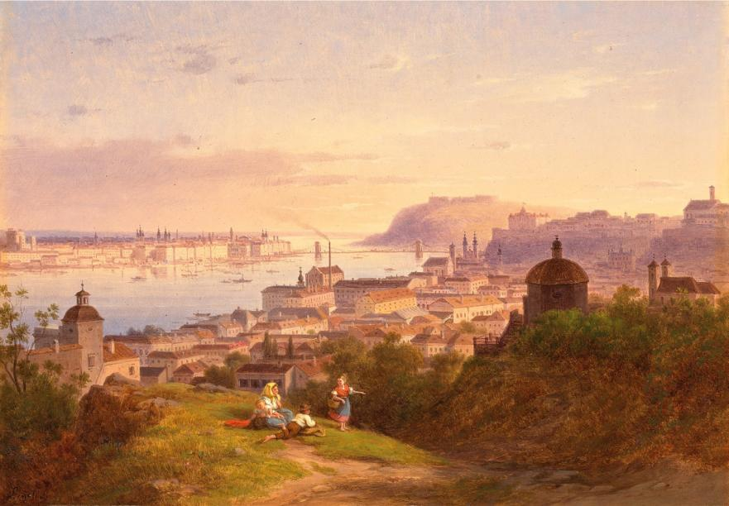
LIGETI Antal: Pest-Buda látképe a Rózsadombról, 1870 körül
Olaj, vászon, 25,5 × 37 cm, Magángyűjtemény

Slide 26
Székely Bertalan

Slide 27
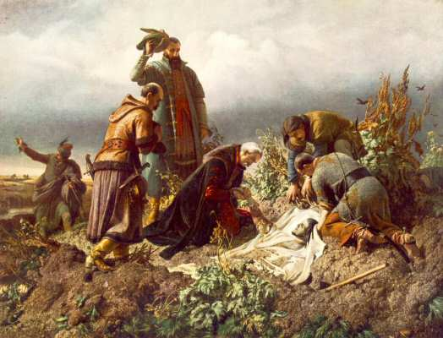

Slide 28
Madarász Viktor

Slide 29
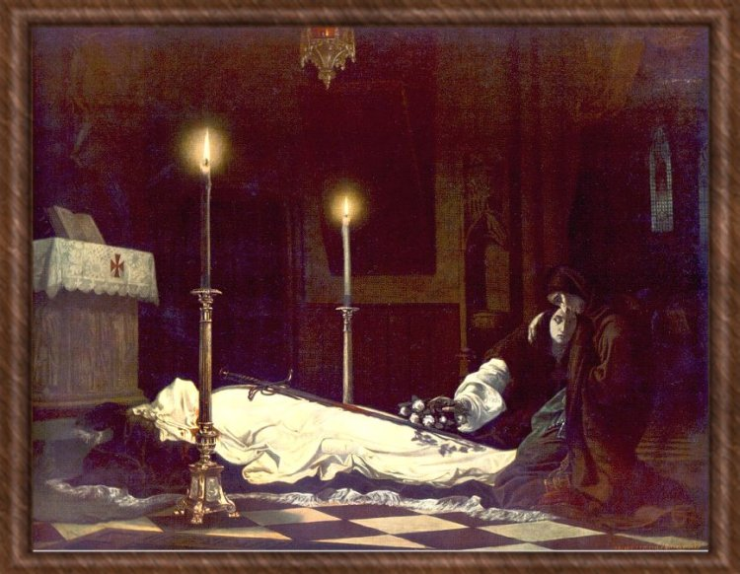

Slide 30
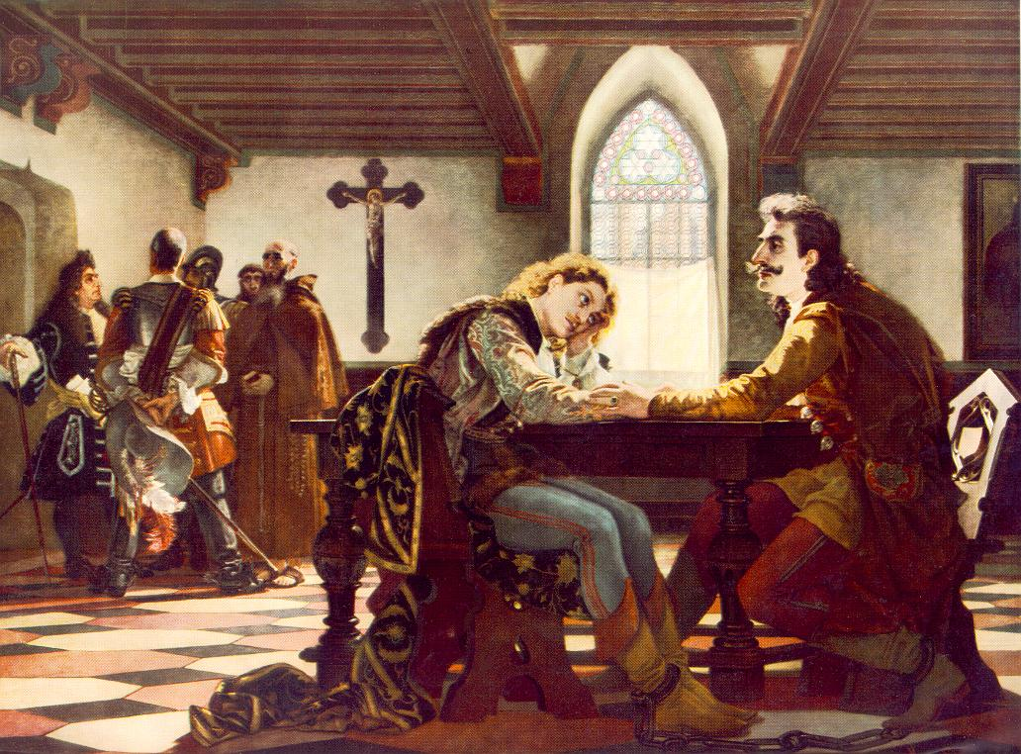

Slide 32
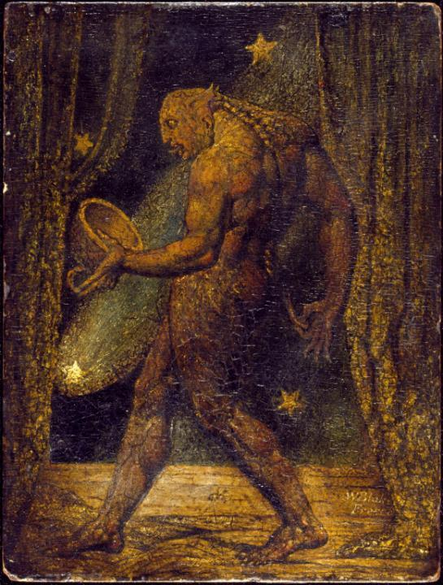
William BLAKE
The Ghost of a Flea
c.1819–20
Tempera and gold on mahogany
Support: 214 × 162 mm frame: 382 × 324 × 50 mm
Tate Gallery of British Art London

Slide 34
És most…

Slide 35
Tiziano /1490-1576/

Slide 36
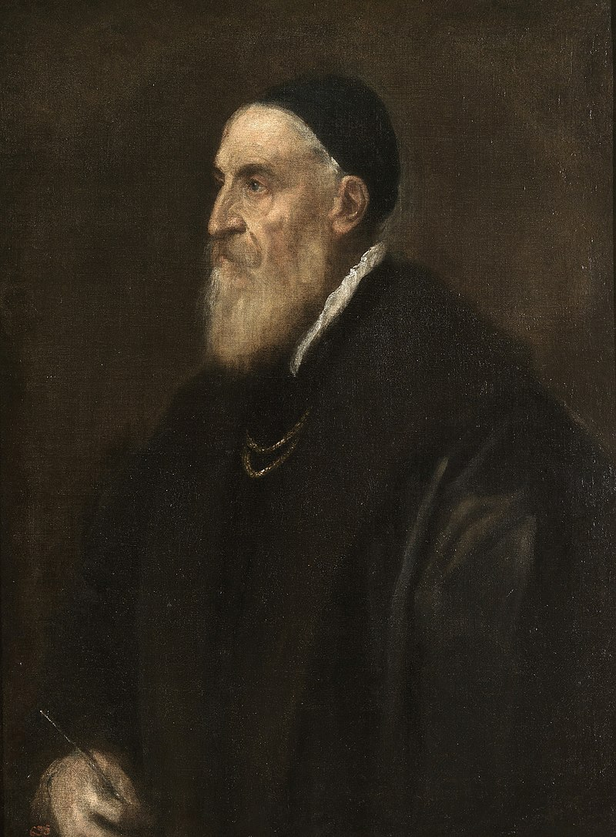

Slide 37
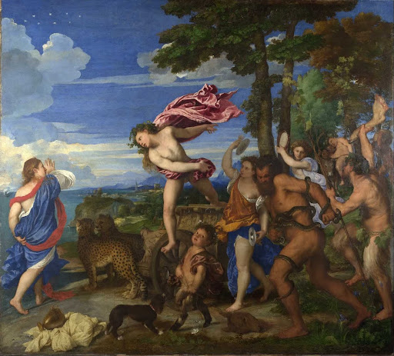

Slide 38
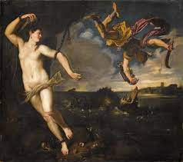

Slide 39
Nicolas Poussin (1594-1655)

Slide 40
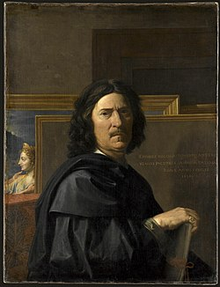

Slide 41
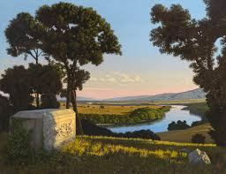

Slide 42
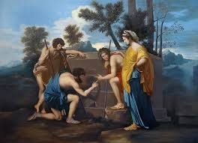

Slide 43
Joshua Reynolds (1723-1792)

Slide 44
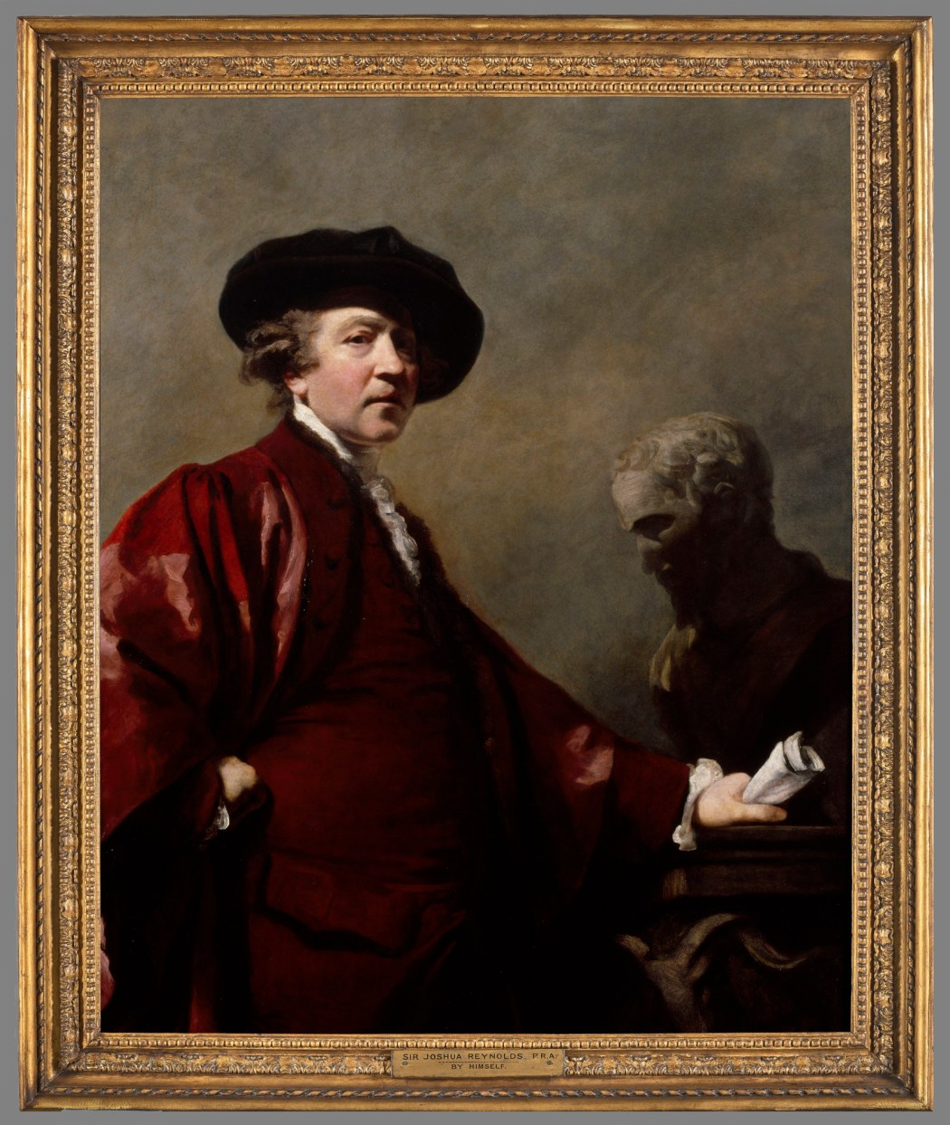

Slide 45
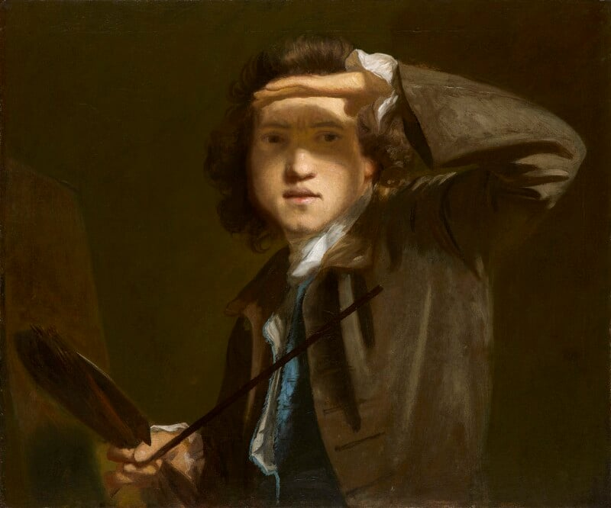

Slide 46
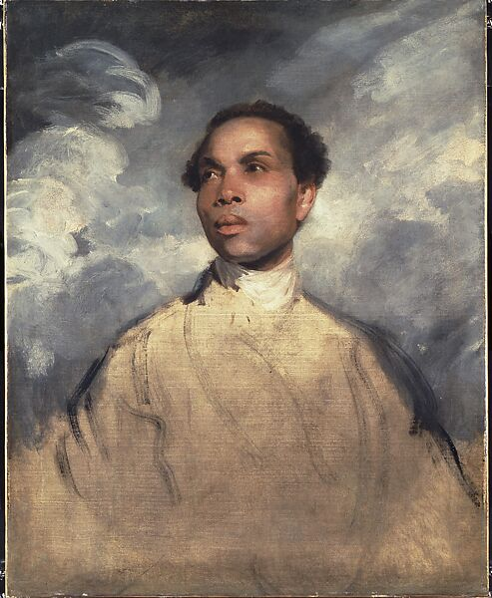

Slide 47
Claude Lorrain (1600-1682)

Slide 48
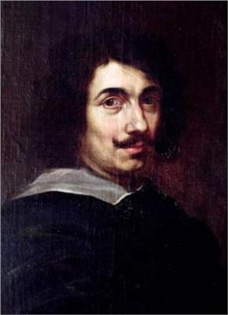

Slide 49
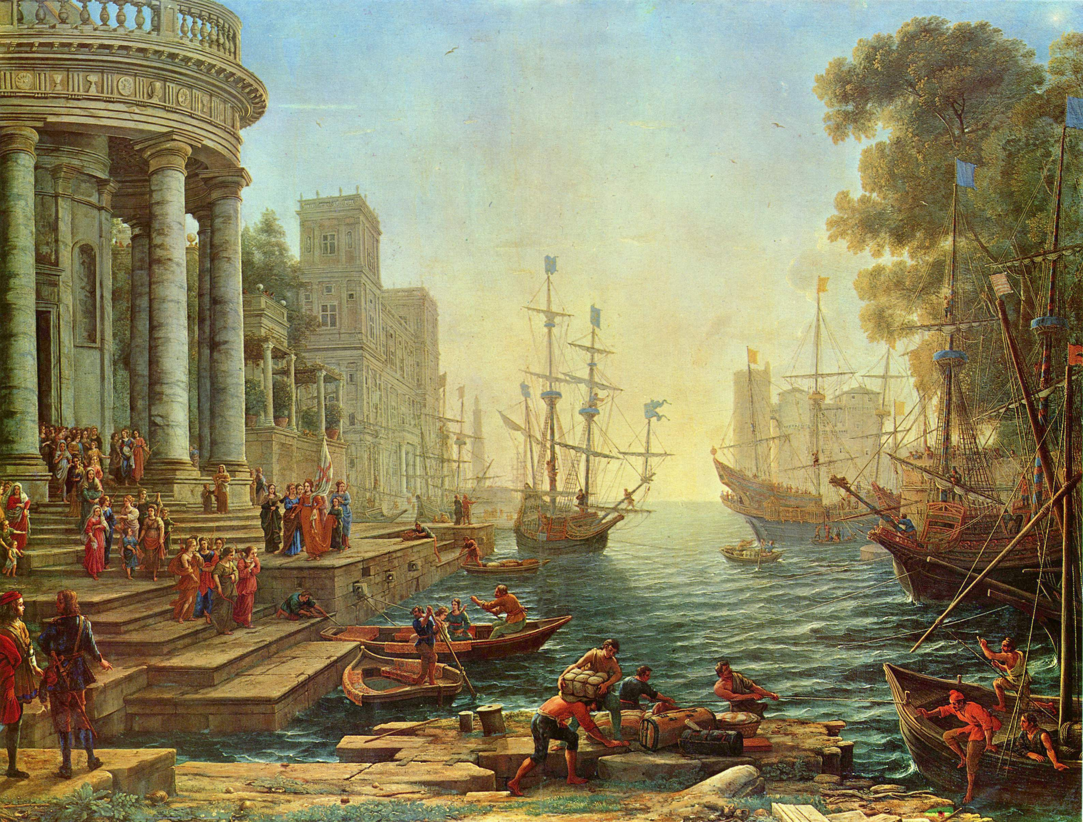

Slide 50
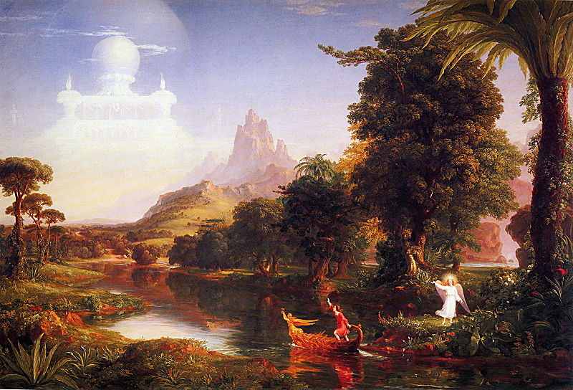

Slide 51
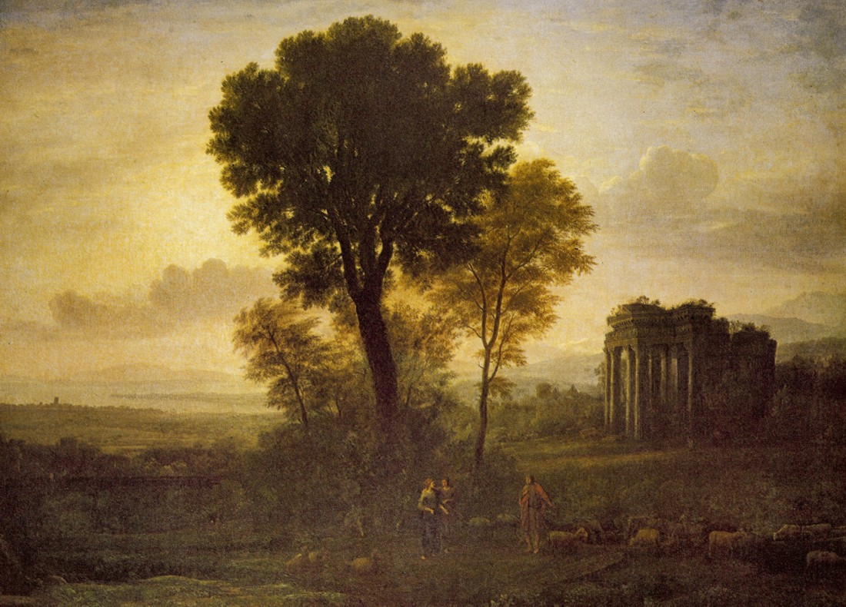

Slide 52
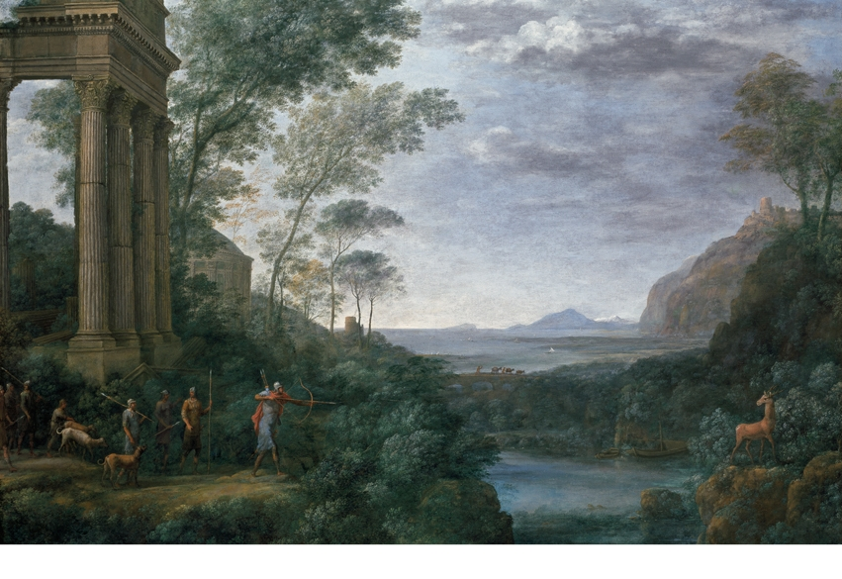

Slide 53
J. M. William Turner
Önarckép
c. 1799
olaj, vászon
74,3 x 58,4 cm
Tate Galley, London

Slide 54
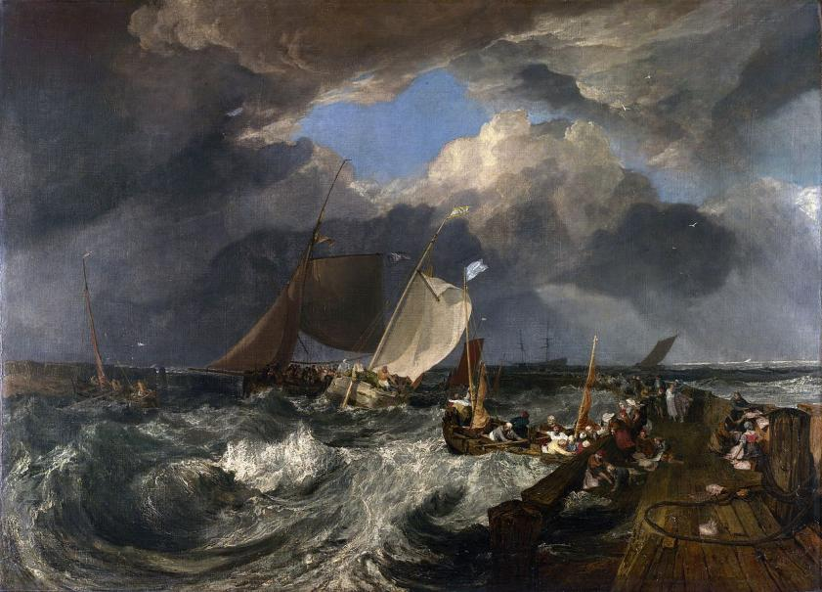
J. M. William Turner: A móló Calaisnál, 1803, olaj, vászon, 172 x 240 cm National Gallery, London

Slide 55
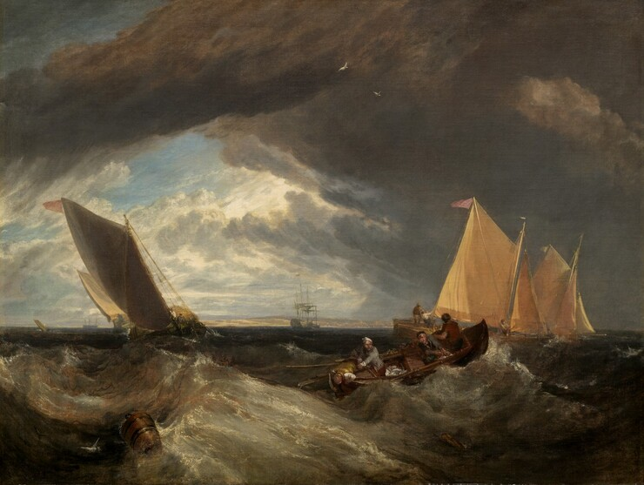
J. M. William Turner: A Temze és a Medway, találkozása,1807
olaj, vászon 108,8 x 143,7 cm, National Gallery of Art, Washington
https://www.nga.gov/features/slideshows/constable-and-turner-british-landscapes-of-the-early-1800s.html#slide_4

Slide 56
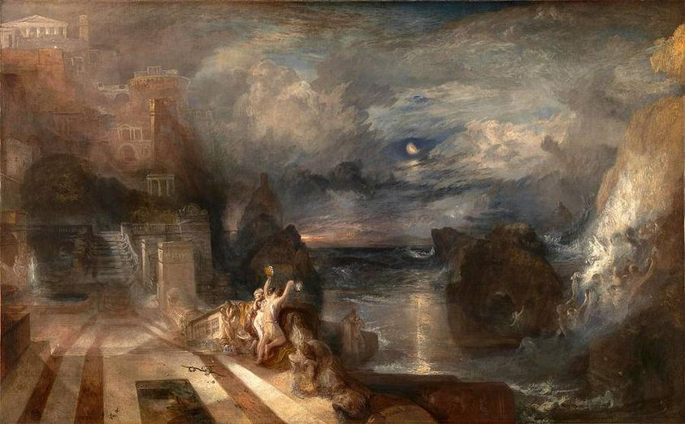

Slide 57
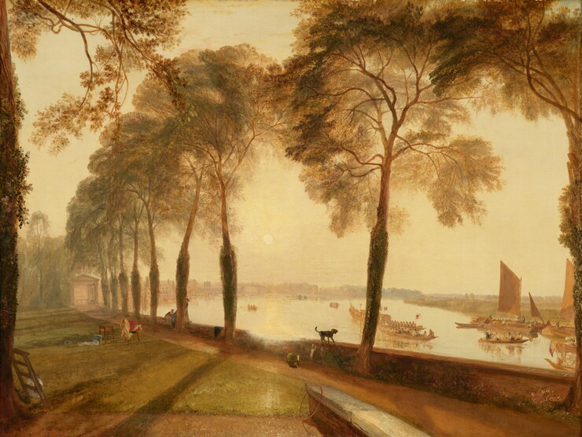
J. M. William Turner: Mortlake terasz, 1827, Andrew W. Mellon Collection National Gallery of Art, Washington

Slide 58
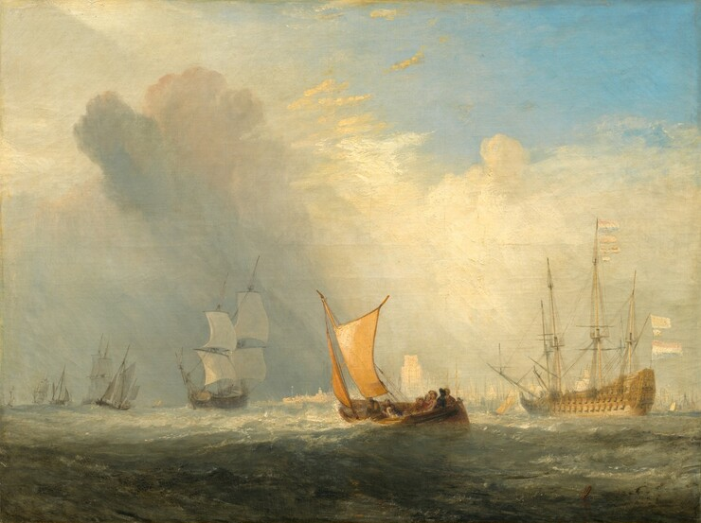
J. M. William Turner: Rotterdam komphajó, 1833, olaj, vászon
Ailsa Mellon Bruce Collection

Slide 59
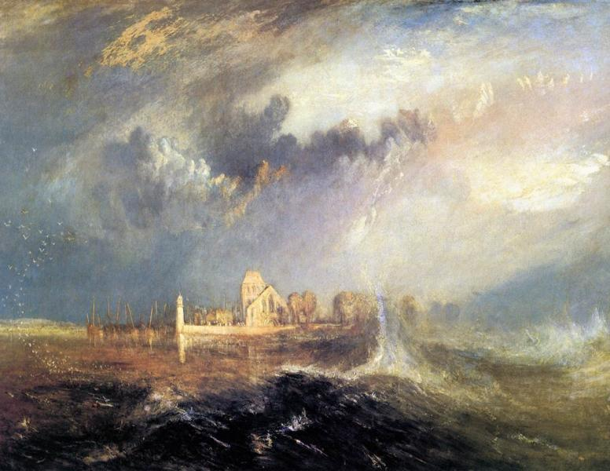
J. M. William Turner: Quillebeuf, a Szajna torkolatánál, 1833
olaj, vászon 88 x 120 cm, Calouste Gulbenkian Museum, Lisszabon

Slide 60
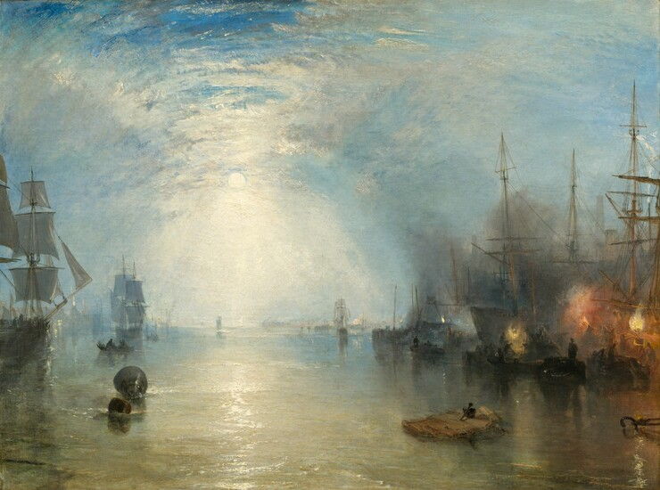
J.M. William Turner: Keelmen Heving in Coals by Moonlight, 1835
olaj, vászon, Widener Collection National Gallery of Art, Washington

Slide 61
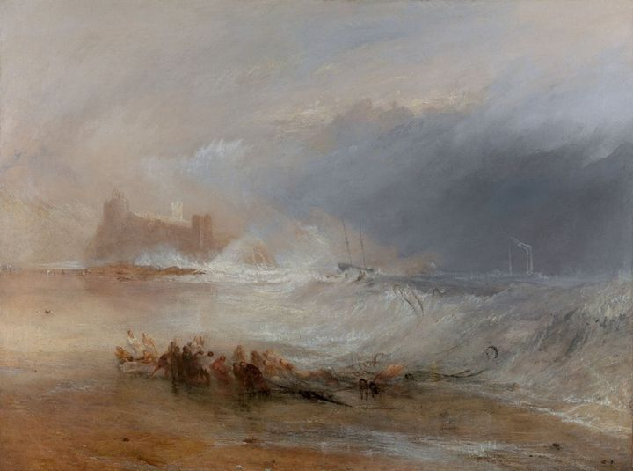

Slide 62
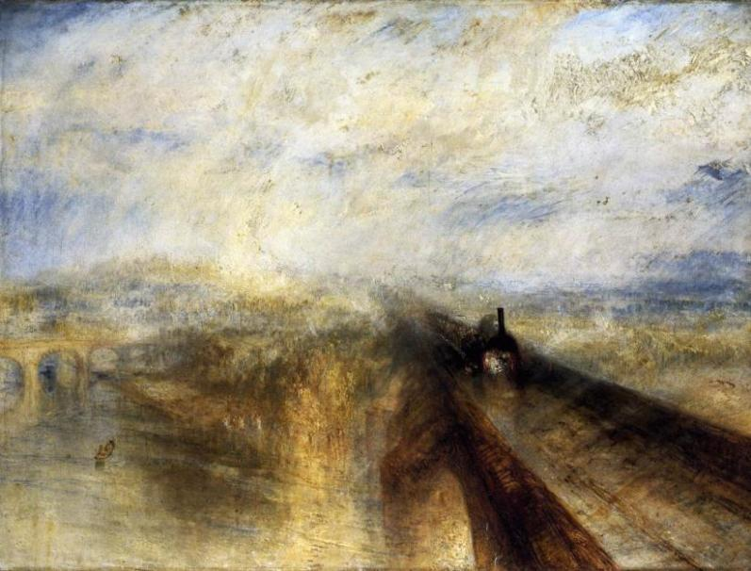
J. M. William Turner: Eső, gőz és sebesség,( Nagy nyugati vasút)
1844 előtt, olaj, vászon, 91 x 122 cm, National Gallery, London

Slide 63
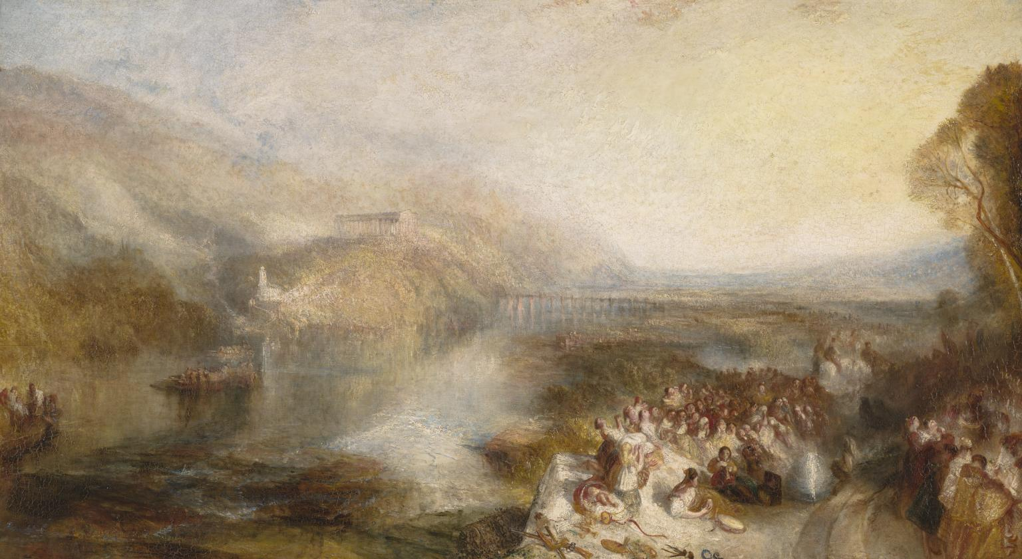
A Vallhalla megnyitása 1842

Slide 64
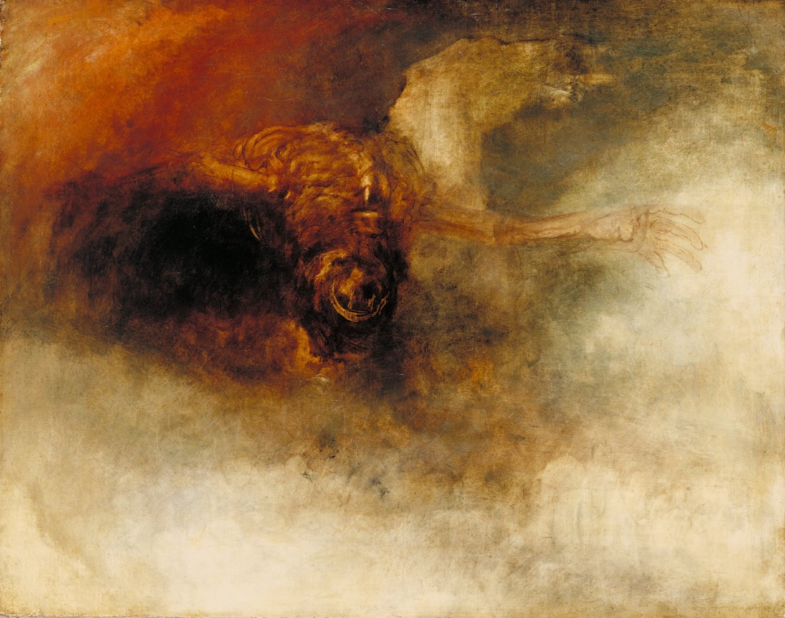
Halál fakó lovon 1825

Slide 65
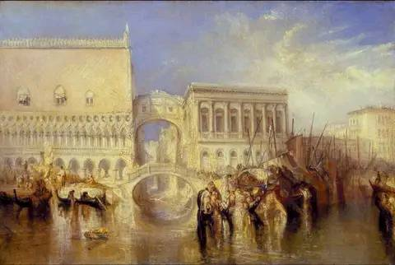

Slide 66
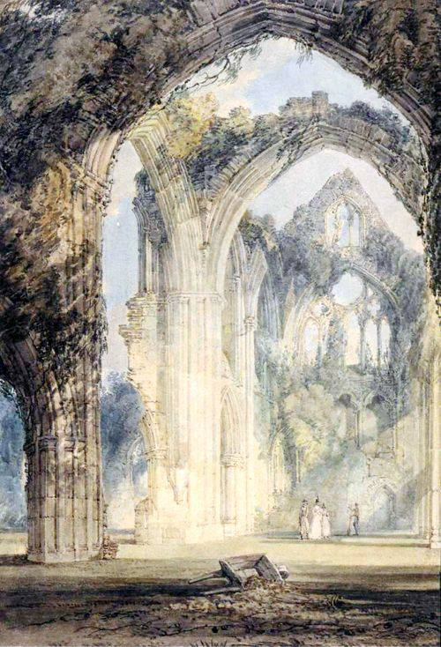

Slide 67
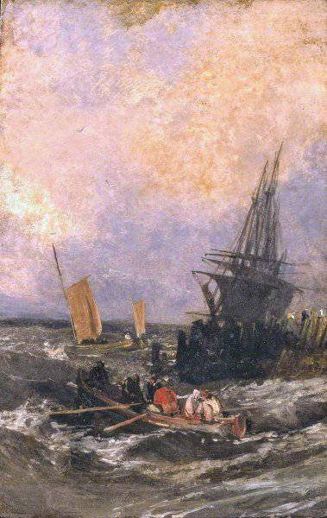

Slide 75
Jákob létrájának látomása 1830

Slide 81
Johan Christian Dahl: A Vezúv vulkán kitörése,1821, olaj, vászon
98 x 138 cm, Statens Museum for Kunst, Koppenhága

Slide 82
Johan Christian Dahl: A Vezúv kitörése, c. 1823, Olaj, vászon
93 x 138 cm, Nasjonalgalleriet, Oslo

Slide 83
JOHN CONSTABLE
1776-1837
John Constable (East Bergholt, Suffolk, 1776. június 11. – London, 1837. április 1.) angol romantikus tájképfestő.

Slide 84
Suffolkban született, édesapja molnár volt. Vidéki környezetben nőtt fel. Korán elkezdett rajzolni, 21 éves korától azonban apja munkáját kellett segítenie, majd csak 1800-ban ment Londonba tanulni.
Kiváló arcképfestő is lehetett volna, erről tanúskodik felesége képe 1816-ból, de sokkal fontosabbnak tartotta a tájképfestést, mint a portréfestést. Új technikai eljárást is alkalmazott, nemcsak ecsettel, hanem festőkéssel is dolgozott.
Művészetének csúcsát salisbury-i tájképeinek sorozatával érte el, amelyek közül a leghíresebbek a város székesegyházáról festett képei.
Művészeti hitvallása szerint a természet közvetlen és beható tanulmányozása a legfontosabb. Jelentős szerepe volt az angol romantikus tájképfestészet történetében és alkotói stílusa meghatározó befolyást gyakorolt a francia romantikus festőkre, a barbizoni iskolára és az impresszionistákra. A Királyi Művészeti Akadémia (Royal Academy of Arts, London) tagja volt.

Slide 85
John Constable
Dedham völgy
1802
olaj, vászon
Victoria and Albert Museum, London

Slide 86
John Constable: Weymouthi öböl, 1816, olaj, vászon, 53 x 75 cm National Gallery, London

Slide 87
John Constable Maria Bicknell portréja
1816
olaj, vászon 30 × 25 cm
Tate Gallery
London

Slide 88
John Constable: A fehér ló, 1819, Frick Gyüjtemény, New York City
Az 1824-ben A fehér ló, A szénásszekér c. és még pár tájképe két francia kereskedő révén eljutott Párizsba, kiállították a Salonon, óriási sikere volt

Slide 89
John Constable: Malom Dedham közelében, 1820, olaj, vászon
Victoria and Albert Museum, London

Slide 90
John Constable: A szénásszekér c. 1821, olaj, vászon
130,2 x185,4 cm, National Gallery, London

Slide 91
John Constable: A szénásszekér, (részlet), c. 1821, olaj, vászon
130,2 x185,4 cm, National Gallery, London

Slide 92
John Constable: A salisburyi székesegyház a püspöki palota felől, 1823 olaj, vászon, 87,6 × 111,8 cm, Victoria and Albert Museum, London

Slide 93
John Constable: Waterlooi ünnepély East Bergholtban, 19. század
1. negyede, olaj, ,23 × 33,5 cm, Szépművészeti Múzeum, Budapest

Slide 94
John Constable
A búzaföld
1826
olaj, vászon 143 × 122 cm
National Gallery London

Slide 95
John Constable: Stonehenge, 1836, Victoria and Albert
Museum, London

Slide 96
PRERAFFAELITA TESTVÉRISÉG
Röviden az angol művészet forradalmárai. 1848-ban alapította meg a hét tagot számláló Preraffaelita Testvériséget (Pre-Raphaelite Brotherhood, P. R. B.) három fiatal, Dante Gabriel Rossetti, John Everett Millais és William Holman Hunt, akik a londoni Királyi Művészeti Akadémia konzervatív oktatási elvei ellen lázadtak.
Úgy döntöttek, hogy ellentmondanak a kor idealizált szépségeszményének, és Raffaello előtti korszakot, a középkor mélyen vallásos művészetét követik.

Slide 97
Átformálták a hit jelenlétét a mindennapok világába: szerelem, halál, pénz, házasság, gyász, utazás, emigráció. stb.
Az irodalmi szerelmi történeteken keresztül mutatták be a modern életbeli problémákat, megalakult a kettős műalkotás: vers és festmény .
Ezt szellemi festett költészetnek hívták. Papír cetlikre, füzetekbe terveztek vázlatokat, sok olajfestményük nem készült el.
Új pózok, testtartások után kutattak, hogy melyek tudják igazán kifejezni az érzelmeket, így a legjelentősebb eszköznek a „kéztartás művészetét” tartották.
Ezzel megjelent az idealizált kézmotívum fogalma. Kétfázisú munkamódszert alkalmaztak: a fantáziavilágot megjelenítő vázlatokat természet és modell után készült részletekkel töltötték meg.

Slide 98
WILLIAM HOLMAN HUNT
1827-1910
William Holman Hunt (1827. április 2. – 1910. szeptember 7.)
angol festő a Preraffaelita Testvériség egyik alapítója .

Slide 99
A londoni City-beli Cheapside - ban született William Hobman Hunt néven, szülei: William Hunt raktárvezető és Sarah Hobman. Hunt felvette a „Holman” nevet. "Hobman" helyett, amikor felfedezte, hogy egy hivatalnok rosszul írta a nevet, amikor megkeresztelték.
1848-ban megalakította a preraffaelita mozgalmat, miután találkozott Dante Gabriel Rossetti költővel és művésszel .
John Everett Millais mellett a művészet újjáélesztésére törekedtek azáltal, hogy hangsúlyozták a természeti világ részletes megfigyelését az igazság és vallásos odaadás szellemében.

Slide 100
William Holman Hunt: A béres pásztor, (The Hireling Shepherd )
1851, Olaj, vászon, 76,4 x109,5 cm, Manchester Art Gallery

Slide 101
William Holman Hunt: Angol partjaink - vagy elkóborolt ​​juhok, 1852 olaj, vászon, 432 x 584 mm, Tate Britain, London

Slide 102
William Holman Hunt
Az ébredő lelkiismeret 1853
olaj, vászon
76,2 x 55,9 cm
Tate Britain, London

Slide 103
William Holman Hunt: Bűnbak, 1854-1856 körül, olaj, vászon
86 × 140 cm,Lady Lever Art Gallery, Port Sunlight, UK

Slide 104
William Holman Hunt: A Megváltó megtalálása a templomban
1854/1855, olaj, vászon, 857 x1410 mm, Birmingham Museum and Art Gallery

Slide 105
William Holman Hunt
Önarckép
1867
Galleria degli Uffizi, Firenze

Slide 106
William Holman Hunt
A világ fénye
(Keble College verzió)
1851-53
olaj,vászon
125,5 x58,8 cm
Keble College, Oxford

Slide 107
William Holman Hunt
A világ fénye
1851-56
Olaj, vászon
49,8 x 26,1 cm Manchester Art Gallery

Slide 108
William Holman Hunt
és
Edward Robert Hughes
A világ fénye
(nagy változat)
1900- 1904
olaj, vászon
304.8 x 193 cm
St Paul's Cathedral
Az ajtón kopogtató Jézust ábrázoló allegorikus festményt több millióan látták 1905 és 1907 közötti világ körüli útja során.
https://www.magyarkurir.hu/hirek/nyithato-e-meg-az-ajtod-vilag-legtobbet-utazo-festmenye-jezust-abrazolja

Slide 109
„Íme, az ajtónál állok és zörgetek. Ha valaki meghallja szavamat, és ajtót nyit, bemegyek hozzá, vele étkezem, és ő énvelem.”
A kezében lámpást tartó Jézus egy ajtó előtt áll – az ajtót azonban érdemes figyelmesen szemügyre venni. Nincs rajta kilincs (legalábbis kívülről), benőtték a gyomok, a zsanérok és szögek berozsdásodtak. Csak a bent lévő ember tudja Jézust beengedni, a kép tanítása szerint.

Slide 110
William Holman Hunt
Isabella és a bazsalikom
edénye
1868
olaj, vászon
187 x116,5 cm
Laing Art Gallery Newcastle upon Tyne
England

Slide 111
William Holman Hunt
A halál árnyéka
1870 - 1873
olaj, vászon
214,2 x168,2 cm
Leeds Museums and Galleries (Leeds Art Gallery)

Slide 112
George Frederic Watts festménye
c.1871
DANTE GABRIEL ROSSETTI
1828-1892
London, 1828. május 12. – Birchington-on-Sea, 1882. április 9.
angol festő, költő, a preraffaeliták néven ismert író- és művészcsoport legnagyobb költői és festői egyénisége. Gabriele Rossetti olasz költő fia, Christina Georgina Rossetti angol költőnő testvére.

Slide 113
Apja, Gabriele Rossetti mint olasz (nápolyi) politikai menekült jutott el Angliába.
Fia már gyermekkorában olvasta Dantét és a többi régi olasz költőt, akiknek hatása egész életére kiterjedt. Hamarosan a Királyi Művészeti Akadémia növendéke, majd Ford Madox Brown tanítványa lett.
1848-ban vele és nemzedéktársaival: William Holman Hunt-tal és John Everett Millais-zel megalapította az ún. Preraffaelita Testvériséget.
Már első képeiben (Mária neveltetése, 1850; Az angyali üdvözlet, 1851) romantikus hajlamának, túlfinomult érzéseinek adott kifejezést.
Rossetti a trecento világából, elsősorban Dantéból merített ihletet.
Fiatal korától fogva írt eredeti verseket is, így egyikét leghíresebb költeményeinek, a The blessed Damozelt alig 19 éves korában, Dante hatása alatt írta; de verseivel csak jóval később lépett a nyilvánosság elé.

Slide 114
Dante Gabriel Rossetti Mária neveltetése
1850
83,2 x 65,4 cm
Tate Britain, London

Slide 115
Dante Gabriel Rossetti
Ecce Ancilla Domini!
Az angyali üdvözlet
1851
olaj, vászon
73 × 41.9 cm Tate Britain, London

Slide 116
Dante Gabriel Rossetti
Az imádat
1856 körül
[Rossetti-archívum]
1858–64
[Tate Britain] akvarell, papír
40,6 29,2 cm
Tate Britain, London

Slide 117
Dante Gabriel Rossetti: Dante álma, 1859, 75 × 81,3 cm
Tate Gallery, London

Slide 118
Dante Gabriel Rossetti: The Seed of David (Dávid magja)
(Születés; Zsoltáros Dávid ; és Dávid a Góliát elleni harcra készül)
1858-64. Olaj, vászon, középső rész:90 x 60 hüvelyk; szárnyak mindegyike: 73 x 24 1/2 hüvelyk. Llandaff katedrális . Cardiff, Wales
https://victorianweb.org/painting/dgr/paintings/8.html

Slide 119
http://www.rossettiarchive.org/zoom/s105.img.html

Slide 120
Dávid a Góliát
elleni harcra készül
http://www.rossettiarchive.org/zoom/s105.img.html

Slide 121
Születés

Slide 122
Zsoltáros Dávid

Slide 123
Dante Gabriel Rossetti
Beatrice üdvözlete
1869
olaj, vászon
57,1 x 47 cm Magántulajdon, Skócia
Dante Vita Nuova című művének szonettje

Slide 124
Dante Gabriele Rossetti: Dante álma Beatrice halála pillanatában
1871, olaj, vászon, 216 x 312,4 cm, Walker Art Gallery, Liverpool

Slide 125
Dante Gabriel Rossetti
Jeanne d'Arc
1882
olaj panel
52,7 × 45,7 cm Fitzwilliam Museum Cambridge, UK

Slide 126
Dante Gabriel Rossetti
Az Áldott Damozel
1871-1878
olaj, vászon
keret nélkül
136,8 x 96,5 cm predella: 35,2 x 96,2 cm
The Harvard Art
Museums /Fogg Museum

Slide 127
78,7 cm (30,9 hüvelyk) ; szélesség: 39,2 cm
Dante Gabriel Rossetti
Proserpine
1882
olaj, vászon
78,7 x 39,2 cm Birmingham Museum
and Art Gallery
Rossetti Proserpine nyolcadik, egyben utolsó változata. "Ezt a verziót az LR Valpy Esq. számára festették a Tate verzió kicsinyített másolataként. Birchingtonban készült el, mindössze néhány nappal Rossetti halála előtt."

Slide 128
Fotó Millais, c.1854
SIR JOHN MILLAIS
1829-1896
Sir John Everett Millais, 1829. június 8. Southampton, Hampshire - 1896. augusztus 13. angol festő és illusztrátor, aki a
Preraffaelita Testvériség egyik alapítója volt.

Slide 129
Csodagyerek volt, tizenegy évesen a legfiatalabb diák lett, aki belépett a Royal Academy Schoolsba. A Preraffaelita Testvériséget családi otthonában alapították Londonban. Millais lett a stílus leghíresebb képviselője, a Krisztus a szülei házában című festménye (1849–50) komoly vitákat váltott ki, és olyan képet alkotott, amely a csoport történelmi és naturalista fókuszának, az Opheliának a megtestesüléseként szolgálhat. , 1851–52
Az 1850-es évek közepére Millais eltávolodott a preraffaelita stílustól, hogy a realizmus új formáját dolgozza ki művészetében.
Későbbi munkái óriási sikert arattak, így Millais korának egyik leggazdagabb művésze lett, de néhány korábbi tisztelője, köztük William Morris kiárusításnak tekintette ezt (Millais köztudottan megengedte, hogy egyik festményét szentimentális szappanreklámhoz használják fel).

Slide 130
Sir John Millais
A szabadulási parancs
1746 1852–1853
olaj, vászon 102,9 × 73,7 cm
Tate Britain, London

Slide 131
Sir John Millais: Krisztus a szülei házában, 1849–50, olaj, vászon 86,4 × 139,7 cm, Tate Britain, London

Slide 132
Sir John Millais
A galamb visszatérése
a bárkába
1851
olaj, vászon
88,2 × 54,9 cm
Ashmolean Museum University of Oxford, UK

Slide 133
Sir John Millais: Ophélia, kb.1851, olaj, vászon, 76,2 × 111,8 cm
Tate Britain, London

Slide 134
Sir John Millais
Az üldözött királypárti
1651 1852-1853
olaj, vászon 102,8 × 73,6 cm
Lord Lloyd-Webber
Collection

Slide 135
Sir John Millais
A hugenotta
1851–52
olaj, vászon 92,71 × 64,13 cm Magángyűjtemény

Slide 136
Sir John Millais
Őszi levelek 1856
olaj, vászon 104 × 74 cm
Manchester City Art Gallery , Manchester

Slide 137
Sir John Millais
A fekete brunswicki
1860
olaj, vászon
104 x 68,5 cm
Lady Lever Art Gallery Port Sunlight

Slide 138
Sir John Millais: Hűvös október, 1870, olaj, vászon, 141,0 × 186,7 cm Lord Lloyd-Webber Collection, Ez volt az első nagyméretű skót tájkép amelyet Millais festett.

Slide 139
Sir John Millais Győzelem Uram! 1871
olaj, vászon
194,7 × 141,3 cm Manchester Art Gallery , Manchester
Chill October című tájképével együtt jelentős fordulópontot jelentett Millais karrierjében.

Slide 140
Sir John Millais
Effie Gray portréja
1873 körül
olaj, vászon
99 x 84 cm

Slide 141
Sir John Millais Buborékok 1886
olaj, vászon 102,8 × 73,6 cm The Lady Lever Art Gallery , Port Sunlight
Ezt a festményét használták a szentimentális
szappanreklámhoz

Slide 142
JOHN RUSKIN
1819-1900
(London, 1819. február 8. – Coniston, Cumbria Anglia, 1900. január 20, angol művészeti író, festő és esztéta. A modern kortárs művészek pártfogója. művészeti író, festő és esztéta. A modern kortárs művészek pártfogója.

Slide 143
Pályája első szakaszán kora modern festőiről írt többkötetes tanulmányaiban az akadémikus felfogással szemben az új művészeti irányok mellett tört lándzsát.
Elsőként William Turner festészetének lelkes védelmével keltett nagy feltűnést. Támogatta a preraffaeliták és a modern iparművészek törekvéseit.
Kiállt a régi értékek megőrzése mellett, a középkori kézművesség visszaállítását, művészi ipari műhelyek szervezését propagálta.
Az utópista szocializmushoz közeledő szemléletében konzervatív, romantikus vonások is keveredtek; a vallás és szépség szellemében történő nevelés elvét hirdette. (Velence kövei, Szezámok és liliomok)

Slide 144
John Ruskin
Dumbarton kastély
Skócia
akvarell
1838
29,4 × 18,2 cm

Slide 145
John Ruskin: Kilátás a Nápolyi-öbölre és a Vezúvra, 1840
Akvarell, Birmingham Museums Trust

Slide 146
John Ruskin
Amboise
1841
Akvarell, ceruza
44 x 28,5 cm

Slide 147
John Ruskin: Zermatt, 1844, akvarell, 45 x 50 cm

Slide 148
John Ruskin: Amalfi látképe, 1844,Akvarell és gouache grafit felett barna szőtt papír, 34.1 x 49.3 cm, The Harvard Art Museums

Slide 149
John Ruskin: San Miniato kertje Firenze közelében, 1845, akvarell papíron, 34,2 x 49,2 cm, National Gallery Art, Washington, DC

Slide 150
John Ruskin: Vevey, Genfi-tó, 1846, Vízfestmény, 168, 5 x 226, 4 mm Birmingham Museums Trust

Slide 151
John Ruskin: Régi házak a Rhône-szigeten, Genf, 1862-1863, ceruza akvarell és testfesték, papír, 38,2 x 46 cm

Slide 152
John Ruskin: Lauterbrunnen völgye, Svájc, kb. 1866, Akvarell, gouache és barna tinta grafiton, 19,4 x 25,4 cm, Metropolitan Museum of Art, New York

Slide 153
John Ruskin
Önarckép kék nyakkendővel
1873
akvarell
35.5 x 25.4 cm

Slide 154
FORD MADOX BROWN
1821-1893
Ford Madox Brown (1821. április 16. – 1893. október 6.) morális és történelmi témák brit festője volt, aki a preraffaelita stílus jellegzetesen grafikus és gyakran Hogarth-i változatáról nevezetes.

Slide 155
Édesapja, Ford Brown erszényesként szolgált a Királyi Haditengerészetnél így Brown iskolai végzettsége korlátozott volt, mivel a család gyakran költözött.
Korai munkáit azonban nagyra becsülte a fiatal Dante Gabriel Rossetti, aki felkérte őt, hogy legyen tanára. Rossettin keresztül Brown kapcsolatba került azokkal a művészekkel, akik megalakították a Preraffaelita Testvériséget.
Vitathatatlanul legjelentősebb festménye a Munka (1852–1865) volt.
Brown élete utolsó éveit azzal töltötte, hogy a Mancunia történelmét ábrázoló tizenkét The Manchester Murals (A Manchesteri falfestmények) néven ismert alkotást megfestette a manchesteri városháza számára .

Slide 156
Ford Madox Brown
A Bromley család
Brown
(első felesége, Elizabeth jobbra lent)
1844
Manchester City Galleries

Slide 157
Híres képe Az utolsó Anglia két emigránst ábrázol, akik elhagyják Angliát, hogy külföldön kezdjenek új életet.
A témát Thomas Woolner szobrász emigrációja ihlette, aki 1852 júliusában Ausztrália aranymezőire távozott. Ugyanebben az évben 369 000 emigráns hagyta el Nagy-Britanniát, a tengerentúli jobb élet reményében.

Slide 158
Ford Madox Brown Chaucer a III. Edward udvarában
1847–1851
olaj, vászon
3910 x3150 mm
Gallery of New South Wales , Sydney, New South Wales, Australia

Slide 159
Ford Madox Brown
Az utolsó Anglia 1852-55
olaj, panel
83 x 75 c City Art Gallery, Birmingham

Slide 160
Ford Madox Brown: Jézus megmosta Péter lábát, 1852–56, olaj, vászon 116,8 × 133,3 cm Tate Britain, London

Slide 161
Ford Madox Brown: A szép Baa-bárányok, Az 1851/1859 olaj, panel, 60,9 x76,2 cm Birmingham Museum and Art Gallery
(Brown szeretője, majd felesége, Emma és második lánya, Cathy, 1851)

Slide 162
Ford Madox Brown: Munka, 1852-63, Olaj, vászon, 137 x 197 cm
City Art Gallery, Manchester

Slide 163
Ford Madox Brown : Utazó, 1868, olaj,falemez ,31.6 x 48.6 cm, Manchester Art Gallery, UK

Slide 164
Ford Madox Brown
Rómeó és Júlia
1869 – 1870
olaj, vászon
135,5 x 93,9 cm
Delaware Art Museum Wilmington

Slide 165
Ford Madox Brown: Haidee megtalálja Don Juant, 1873, olaj, panel 2157 x 1732 mm, Birmingham Museum and Art Gallery

Slide 166
Ford Madox Brown: Cromwell, a Vaudois protektora, 1877
olaj, vászon, 86 x107 cm, Manchester Art Gallery, UK

Slide 167
Manchesteri falfestmények
A kiválasztott témák azokat a viktoriánus eszméket tükrözik, amelyeken keresztül Manchester történelmét látták, a kereszténységre, a kereskedelemre és a textiliparra összpontosítva.
A művész sokat kutatott, hogy ellenőrizze a részletek pontosságát, és megírta a leírásukat.

Slide 168
Ford Madox Brown: A dánok kiűzése Manchesterből, 1879 - 1893
falfestmény , Manchester Town Hall
https://en.wikipedia.org/wiki/The_Manchester_Murals#

Slide 169
Ford Madox Brown: Bradshaw védi Manchestert AD, 1642, falfestmény Manchester Town Hall
Ez volt az utolsó elkészült festmény. Ez nem szigorúan falfestmény, mivel Brown ekkor már túl gyenge volt ahhoz, hogy a teremben dolgozzon. Vászonra festették és a falra ragasztották.

Slide 170
"Semmi olyat ne tartsunk az otthonunkban, amiről nem hisszük, hogy használható, vagy igazán szép."
WILLIAM MORRIS
1834. - 1896.
(Walthamstow, 1834. március 24. – London, 1896. október 3.)
angol festőművész, iparművész, író, költő, szocialista aktivista. Neve szorosan kapcsolódik a preraffaelita testvériséghez és az angol Arts and Crafts (Művészetek és Kézművesség) mozgalomhoz.

Slide 171
William Morris jómódú család gyermeke, de felnőtté válásától gazdaságilag saját lábán állt. A gyermekkora óta fennálló természetszeretetét és a középkori környezet iránti vonzalmát későbbi baráti kapcsolatai is fokozták.
Az Oxfordi Egyetemen életre szóló barátságot kötött Edward Burne-Jones, teológia szakos hallgatótársával. Elhatározták, hogy építészeti tanulmányaikra koncentrálnak, s Londonba költöztek
1856-ban találkozott a preraffaelita Rosettivel, akire az ifjak írásai nagy hatást gyakoroltak.
A következő években azt kutatták, miképpen hidalhatók át a művészeti ágak és az alkalmazott művészetek közti szakadékok.
Bár a továbbiakban is foglalkozott költészettel, tevékenysége – vállalkozásai – egyértelműen az alkalmazott művészetek felé fejlődtek.

Slide 172
William Morris: azon kevés művész egyike, akik nevét rögtön azonosítják egy az egész világon mindenki által ismert stílussal, Arts and Crafts, (Művészet és kézművesség.)
Különleges ember volt, aki nem csak teoretizált hanem meg is valósította elgondolásait.
E folyamat során a minták mestere lett mind az ólomüvegezés mind a csempefestés, a tapéták, a szövés, a kárpitkészítés, a finomnyomás, vagy a könyvkötés területén is.
Újraélesztette a növényi festés hagyományát.

Slide 173
William Morris
A szép Izolda (Iseult)
1858
olaj, vászon
72 x 50 cm
Tate Britain, London

Slide 174
William Morris: Szent György kabinet, 1861-62, Festett és aranyozott mahagóni, fenyő és tölgy, réz tartókkal, 111 x 178 x 43 cm
Victoria and Albert Museum, London

Slide 175
Philip Webb tervezte
William Morris festette
Szent György kabinet
(részlet)
1861-62
Festett és aranyozott mahagóni, fenyő és tölgy,
réz tartókkal
Morris, Marshall,
Faulkner & Co.
111 x 178 x 43 cm
Victoria and Albert
Museum, London

Slide 176
William Morris
Nap: Napot tartó angyal
1860-66
Akvarell és ceruza papírra
356 x 203 mm
Museum of Fine Arts
Houston

Slide 177
William Morris
Éjszaka: Angyal fogyó
holdat tart
c. 1862–1864
akvarell, tinta, grafit és kollázs öntött papíron
34 × 8,6 cm (?)
Museum of Fine Arts
Houston

Slide 178
William Morris
Négy evangélista
(nyugati ablak)
Ólomüveg
c. 1876 Church of All Hallows Allerton, Liverpool

Slide 179
William Morris
Páva és Sárkány
1878
Gyapjú, három színű kiegészítő vetülék
218 x 172 cm
Art Institute, Chicago
Ezt a textilt William Morris tervezte, és a Morris & Company gyártotta (1875-1940). A londoni Queen Square-en vagy a Merton Abbey Works-ben szőtték.

Slide 180
William Morris: Az epertolvaj, 1883, Nyomtatott pamut, Stapleton Historical Collection, London

Slide 181
William Morris
Epertolvaj
Díszszövet
1883
1861-ben Morris megalapította a "The Firm" céget, amely bútorokat, tapétákat és textileket tervezett,

Slide 182
William Morris, átfogó tervezés és kivitelezés Sir Edward Burne-Jones általános dizájn és figurák; John Henry Dearle, virágok és dekoratív részletek.A Szent Grál látomása kárpit, 1895-96 között szőtt változat, jelenleg a Birminghami Múzeumban és Művészeti Galériában található

Slide 183
William Morris
A Szent Grál látomása kárpit
(részlet)

Slide 184
A mágusok imádása, Sir Edward Coley Burne-Jones, Bt ARA (1833-1898) tervezte 1888-ban, és 1894-ben szőtt gyapjúval és selyemmel pamut láncra. A 2580 x 3840 mm méretű faliszőnyeget a Morris & Co.készítette a Merton Abbeyben .
Manchesterbe azért került, mert (a rajta lévő felirat szerint) emlékműnek készült, egy ott élő ember ajándékozta édesanyja emlékére.
(lásd Wildman and Christian műveinek katalógusa, 142. sz., 293. o. ).
Jelenleg a Manchester Metropolitan Egyetem gyűjteményében található

Slide 185
Edward Burne-Jones tervező, Morris & Co, gyártó, A mágusok imádása, 1887-es tervezésű, 1894-ben szőtt, gyapjú, selyem, 2580 x 3840 mm, The collection of Manchester Metropolitan University

Slide 186
EDWARD BURNE-JONES
1833- 1898
Edward Burne-Jones, Sir Edward Coley 1st Baronet (Birmingham, 1833. augusztus 28.– London 1898 június 17 angol preraffaelita festő és iparművész. Üvegfestészettel is foglalkozott.

Slide 187
Eredeti neve Edward Coley Jones. Oxfordban végezte tanulmányait, itt ismerkedett meg William Morriss-al. Mestere, Dante Gabriel Rossetti biztatására lemondott az egyházi pályáról és a preraffaelita képzőművészetnek szentelte magát.
Festményein a dekoratív elemek és az irodalmi (gyakran szimbolikus) elemek dominálnak.
Olajfestményeit később főként Botticelli modorában alkotta meg, kései alkotásain a manierizmus felé hajlott.
Idealizált nőtípusai a maga korában népszerűek voltak.
Művein számos görög mítoszt ábrázolt, valamint az Arthur-legendát.
Pályája vége felé az iparművészet felé fordult: üvegablakokat, falikárpitokat, mozaikokat, bútordíszeket tervezett, könyvillusztrálással (pl. 87 illusztráció Chaucer műveinek 1897-es kiadásához) is foglalkozott.
1894-ben lett báró

Slide 188
Edward Burne-Jones
Delphoi Szibilla
1868
olaj, vászon
152,8 x 60,3 cm
Manchester Art Gallery UK

Slide 189
Edward Burne-Jones: A Csipkerózsika, 1871, aranyfesték, akvarell és testfesték, pergamen, 25,9 x 56 cm, Manchester Art Gallery

Slide 190
Edward Burne-Jones: Bretagne-i Dorigen férje biztonságos visszatérésére vágyik, 1871, gouache 52,2 x 63 cm Victoria & Albert Museum, London

Slide 191
Edward Burne-Jones Pygmalion és Galatea
(A szív vágyai)
(2. sorozat)
1875
olaj, vászon 99 × 76,3 cm Birmingham Museum and Art Gallery

Slide 192
Edward Burne-Jones Merlin csábítása
1877
olaj, vászon 186 cm × 111 cm Lady Lever Art Gallery, Port Sunlight, Merseyside UK

Slide 193
Edward Burne-Jones Cophetua király és a kolduslány
1880-84
Olaj, vászon
290 x 136 cm
Tate Gallery, London

Slide 194
Edward Burne-Jones
A beteljesült végzet 1888 Southampton City Art Gallery, UK.

Slide 195
Edward Burne-Jones: A Születés, 1888, olaj, vászon, 206 cm × 312 cm
Carnegie Museum of Art, Pittsburgh, Pennsylvania

Slide 196
Edward Burne-Jones: A Tanácsterem, 1872-92, olaj, vászon
105,6 x 49,5 cm, Delaware Art Museum

Slide 197
Sir Edward Coley Burne-Jones: A Vénusz tükre, 1898, Olaj, vászon
120 x 200 cm, Museu Calouste Gulbenkian, Lisszabon.
A szintén Gulbenkian Gyűjteményhez tartozó Venus fürdőhöz hasonlóan a kompozíció a Vénusz dombhoz készült illusztrációból származik, William Morris A földi paradicsom című versének része , amelyet Tannhäuser középkori legendája ihletett

